Slide 1
ỦY BAN NHÂN DÂN QUẬN LONG BIÊN
TRƯỜNG MẦM NON THẠCH CẦU
GIÁO ÁN LĨNH VỰC PHÁT TRIỂN TC – QHXH
Hoạt động : Kĩ năng sống
Bé làm gì khi gặp mưa giống sấm sét
Lứa tuổi : Mẫu giáo lớn 5 – 6 tuổi
Giáo viên : Nguyễn Thu Trang
Năm học 2021 - 2022

Slide 4
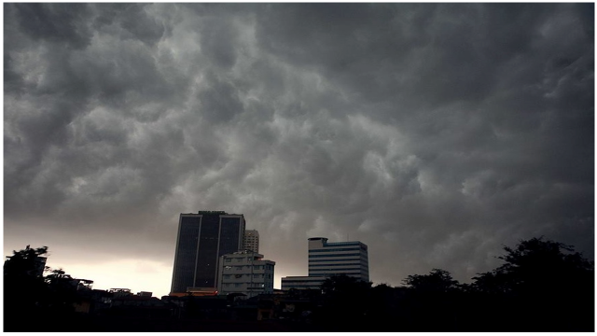

Slide 7
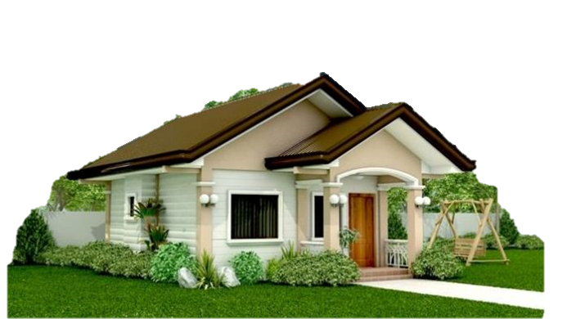

Slide 9
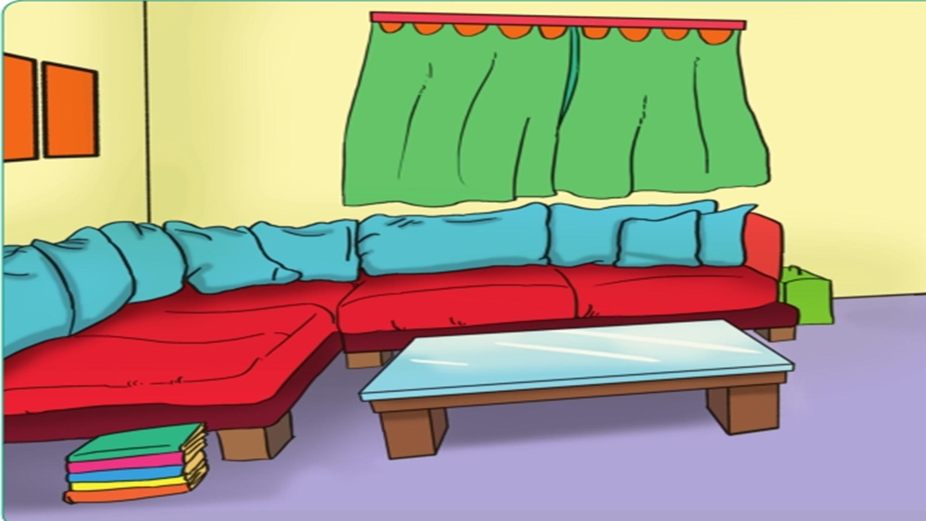

Slide 10
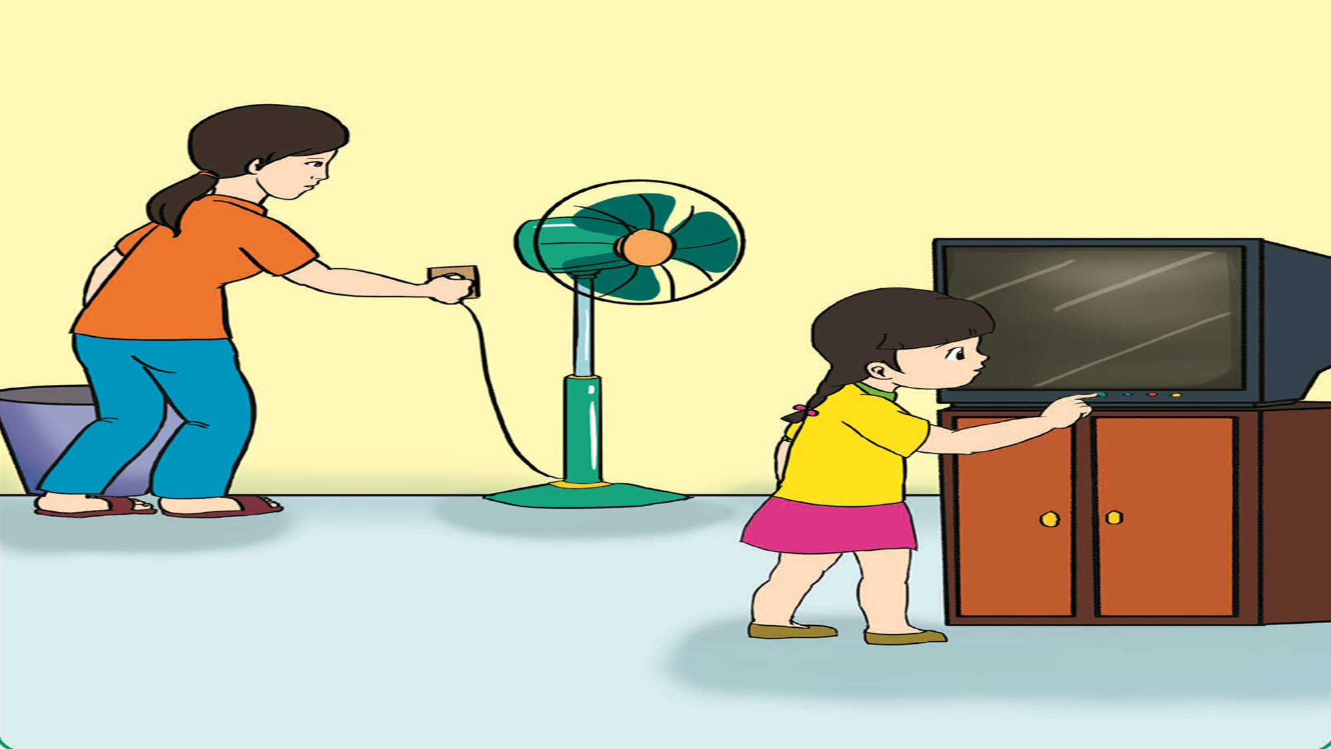

Slide 12
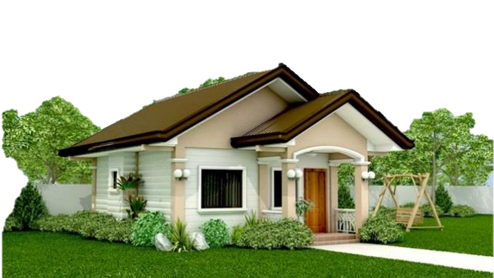

Slide 13
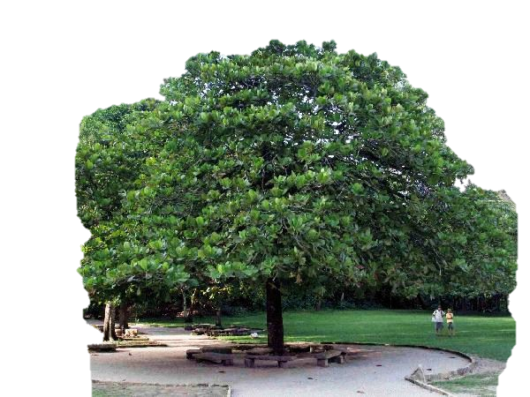

Slide 17
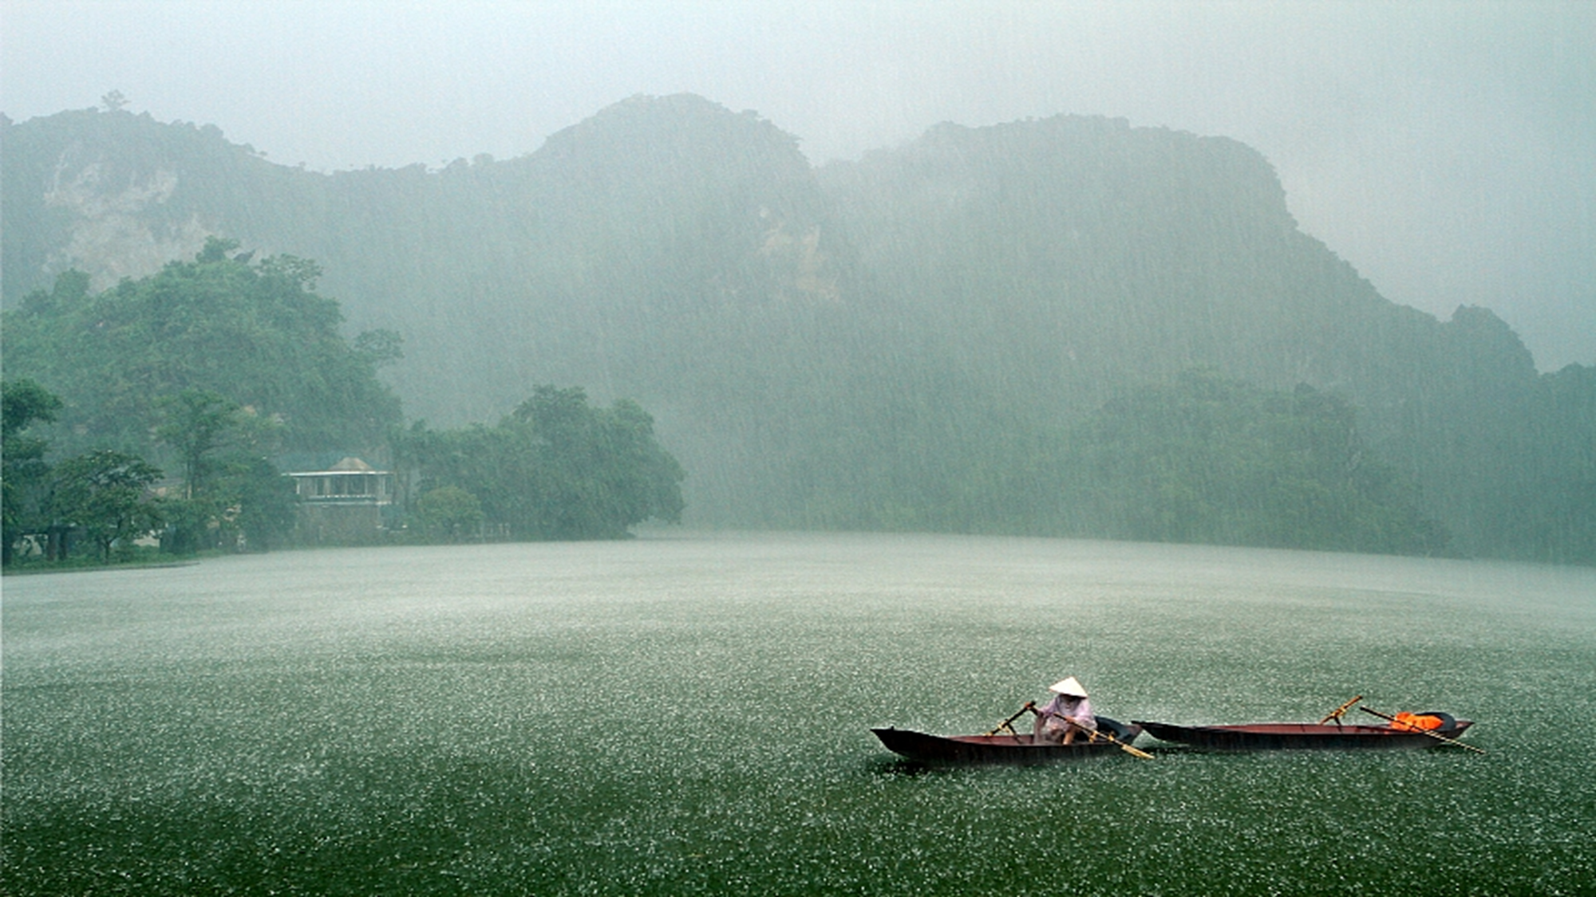
Sửdụng điện thoại

Slide 19
